Slide 1
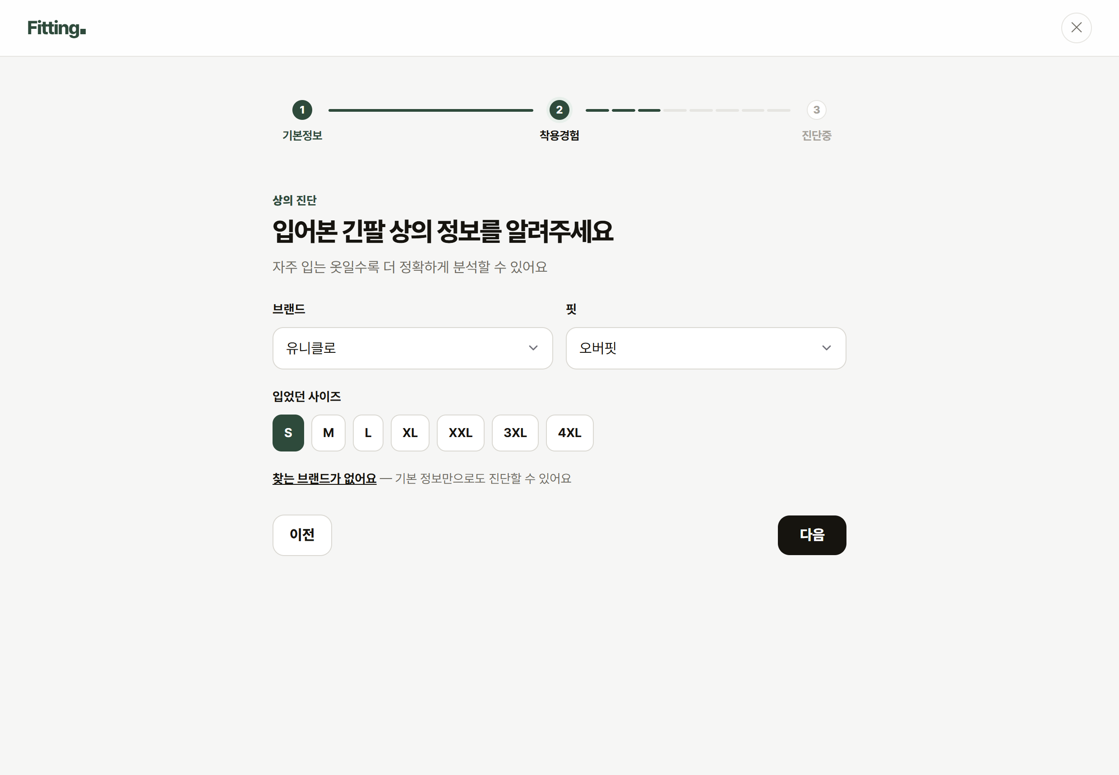
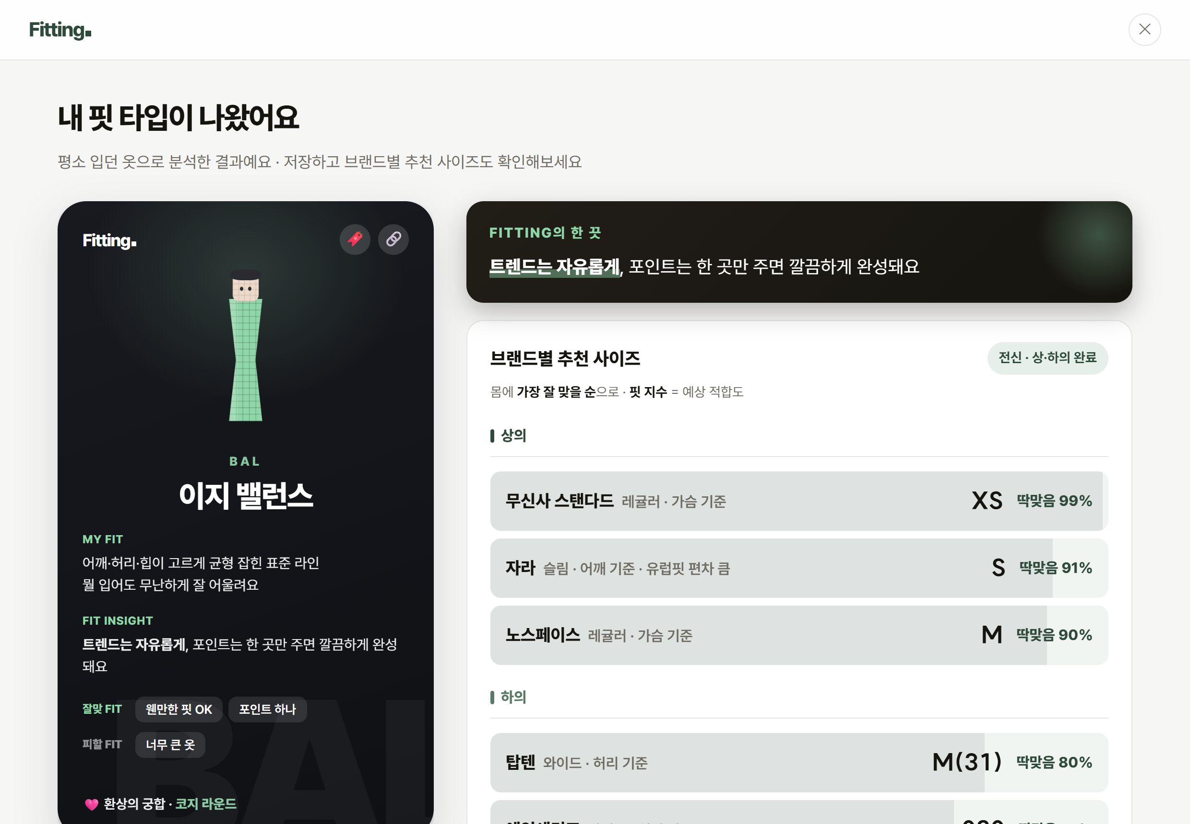
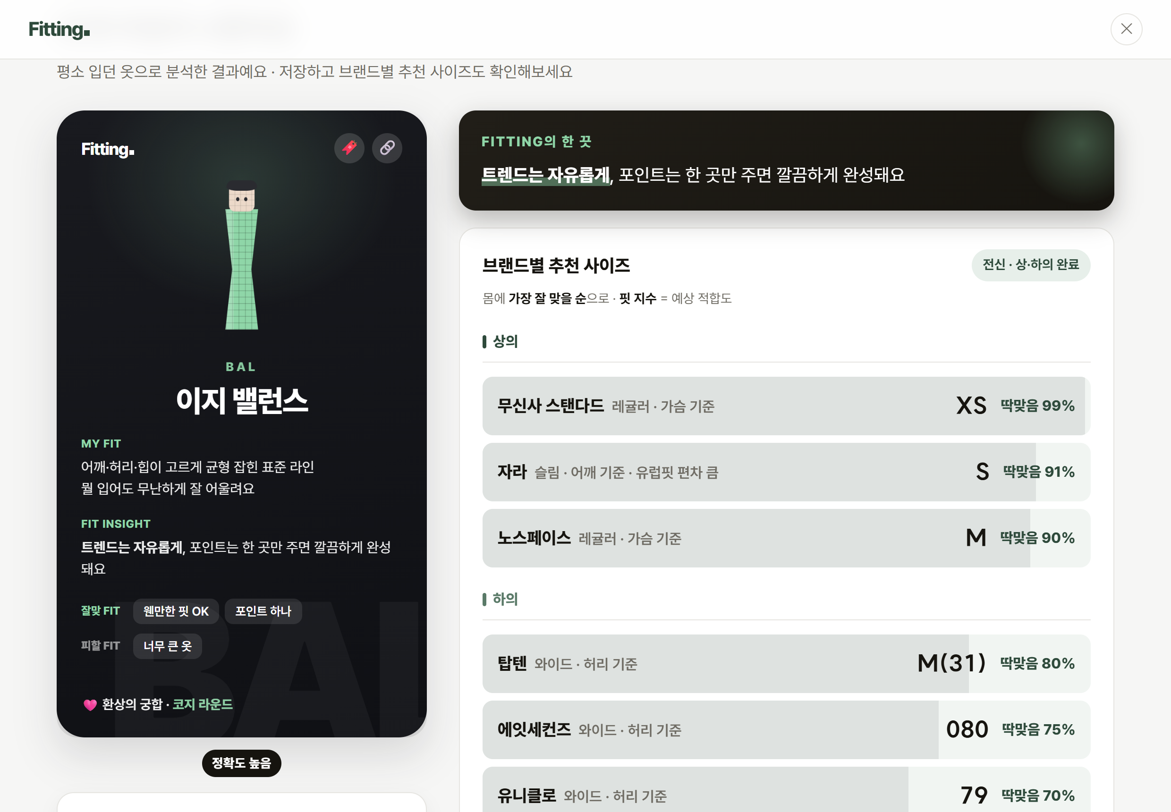
MVP ① · SIZE DIAGNOSIS
착용 경험만으로, 안 입어본 브랜드의 내 사이즈까지
구현 완료 — 아래는 실제 동작 화면입니다.
1
착용 경험 입력
2
AI 8체형 진단
3
브랜드별 사이즈
기술 해자
사이즈코리아 제8차 인체치수조사(2020~2024) 기반 회귀 모델 × 브랜드 실측 사이즈 DB 1,679건 · 9개 브랜드
자라 · 무신사 스탠다드 · 탑텐 · 유니클로 · 에잇세컨즈 · 스파오 등 공개 사이즈표를 정규화해, 착용 경험으로 내 몸 치수를 역산한다.
기존과 다른 점
정확도 검증 루프 (Eval)
플랫폼 추천은 “그 몰의 구매 이력”이 있어야 작동한다.
핏팅은 평소 입던 옷 2벌이면 어느 브랜드로든 번역된다.
결과 화면 “맞아요 / 보통 / 안 맞아요”를 진단 ID와 함께 적재.
킬 메트릭 — 사이즈 동의율 65% 이상.

Slide 2
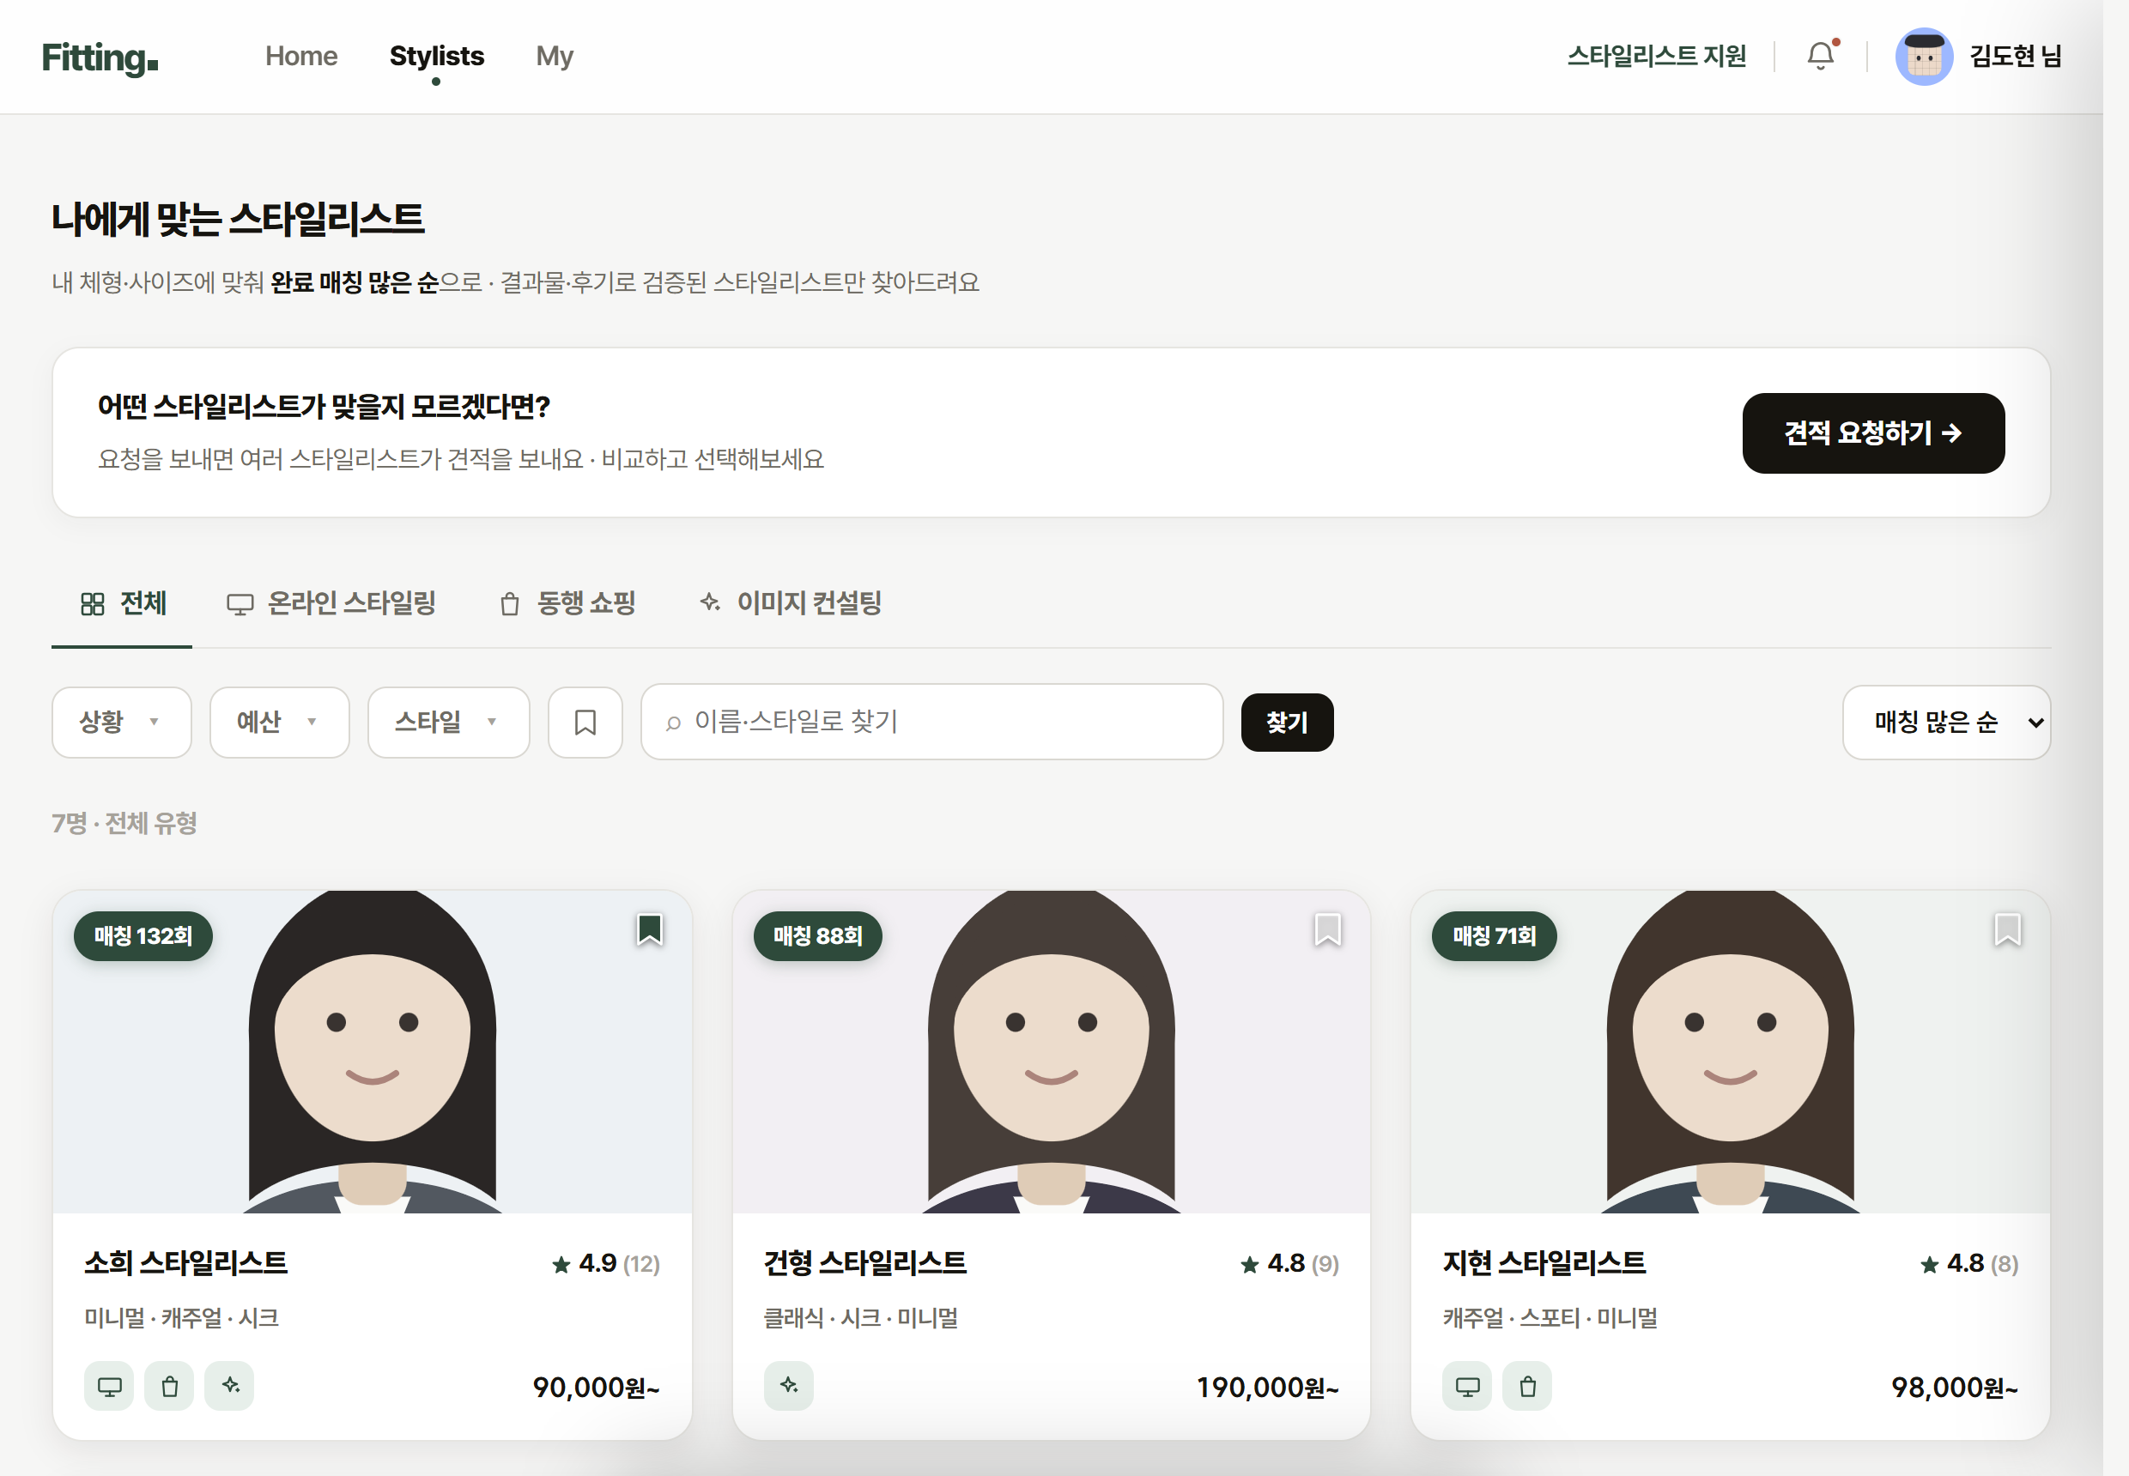
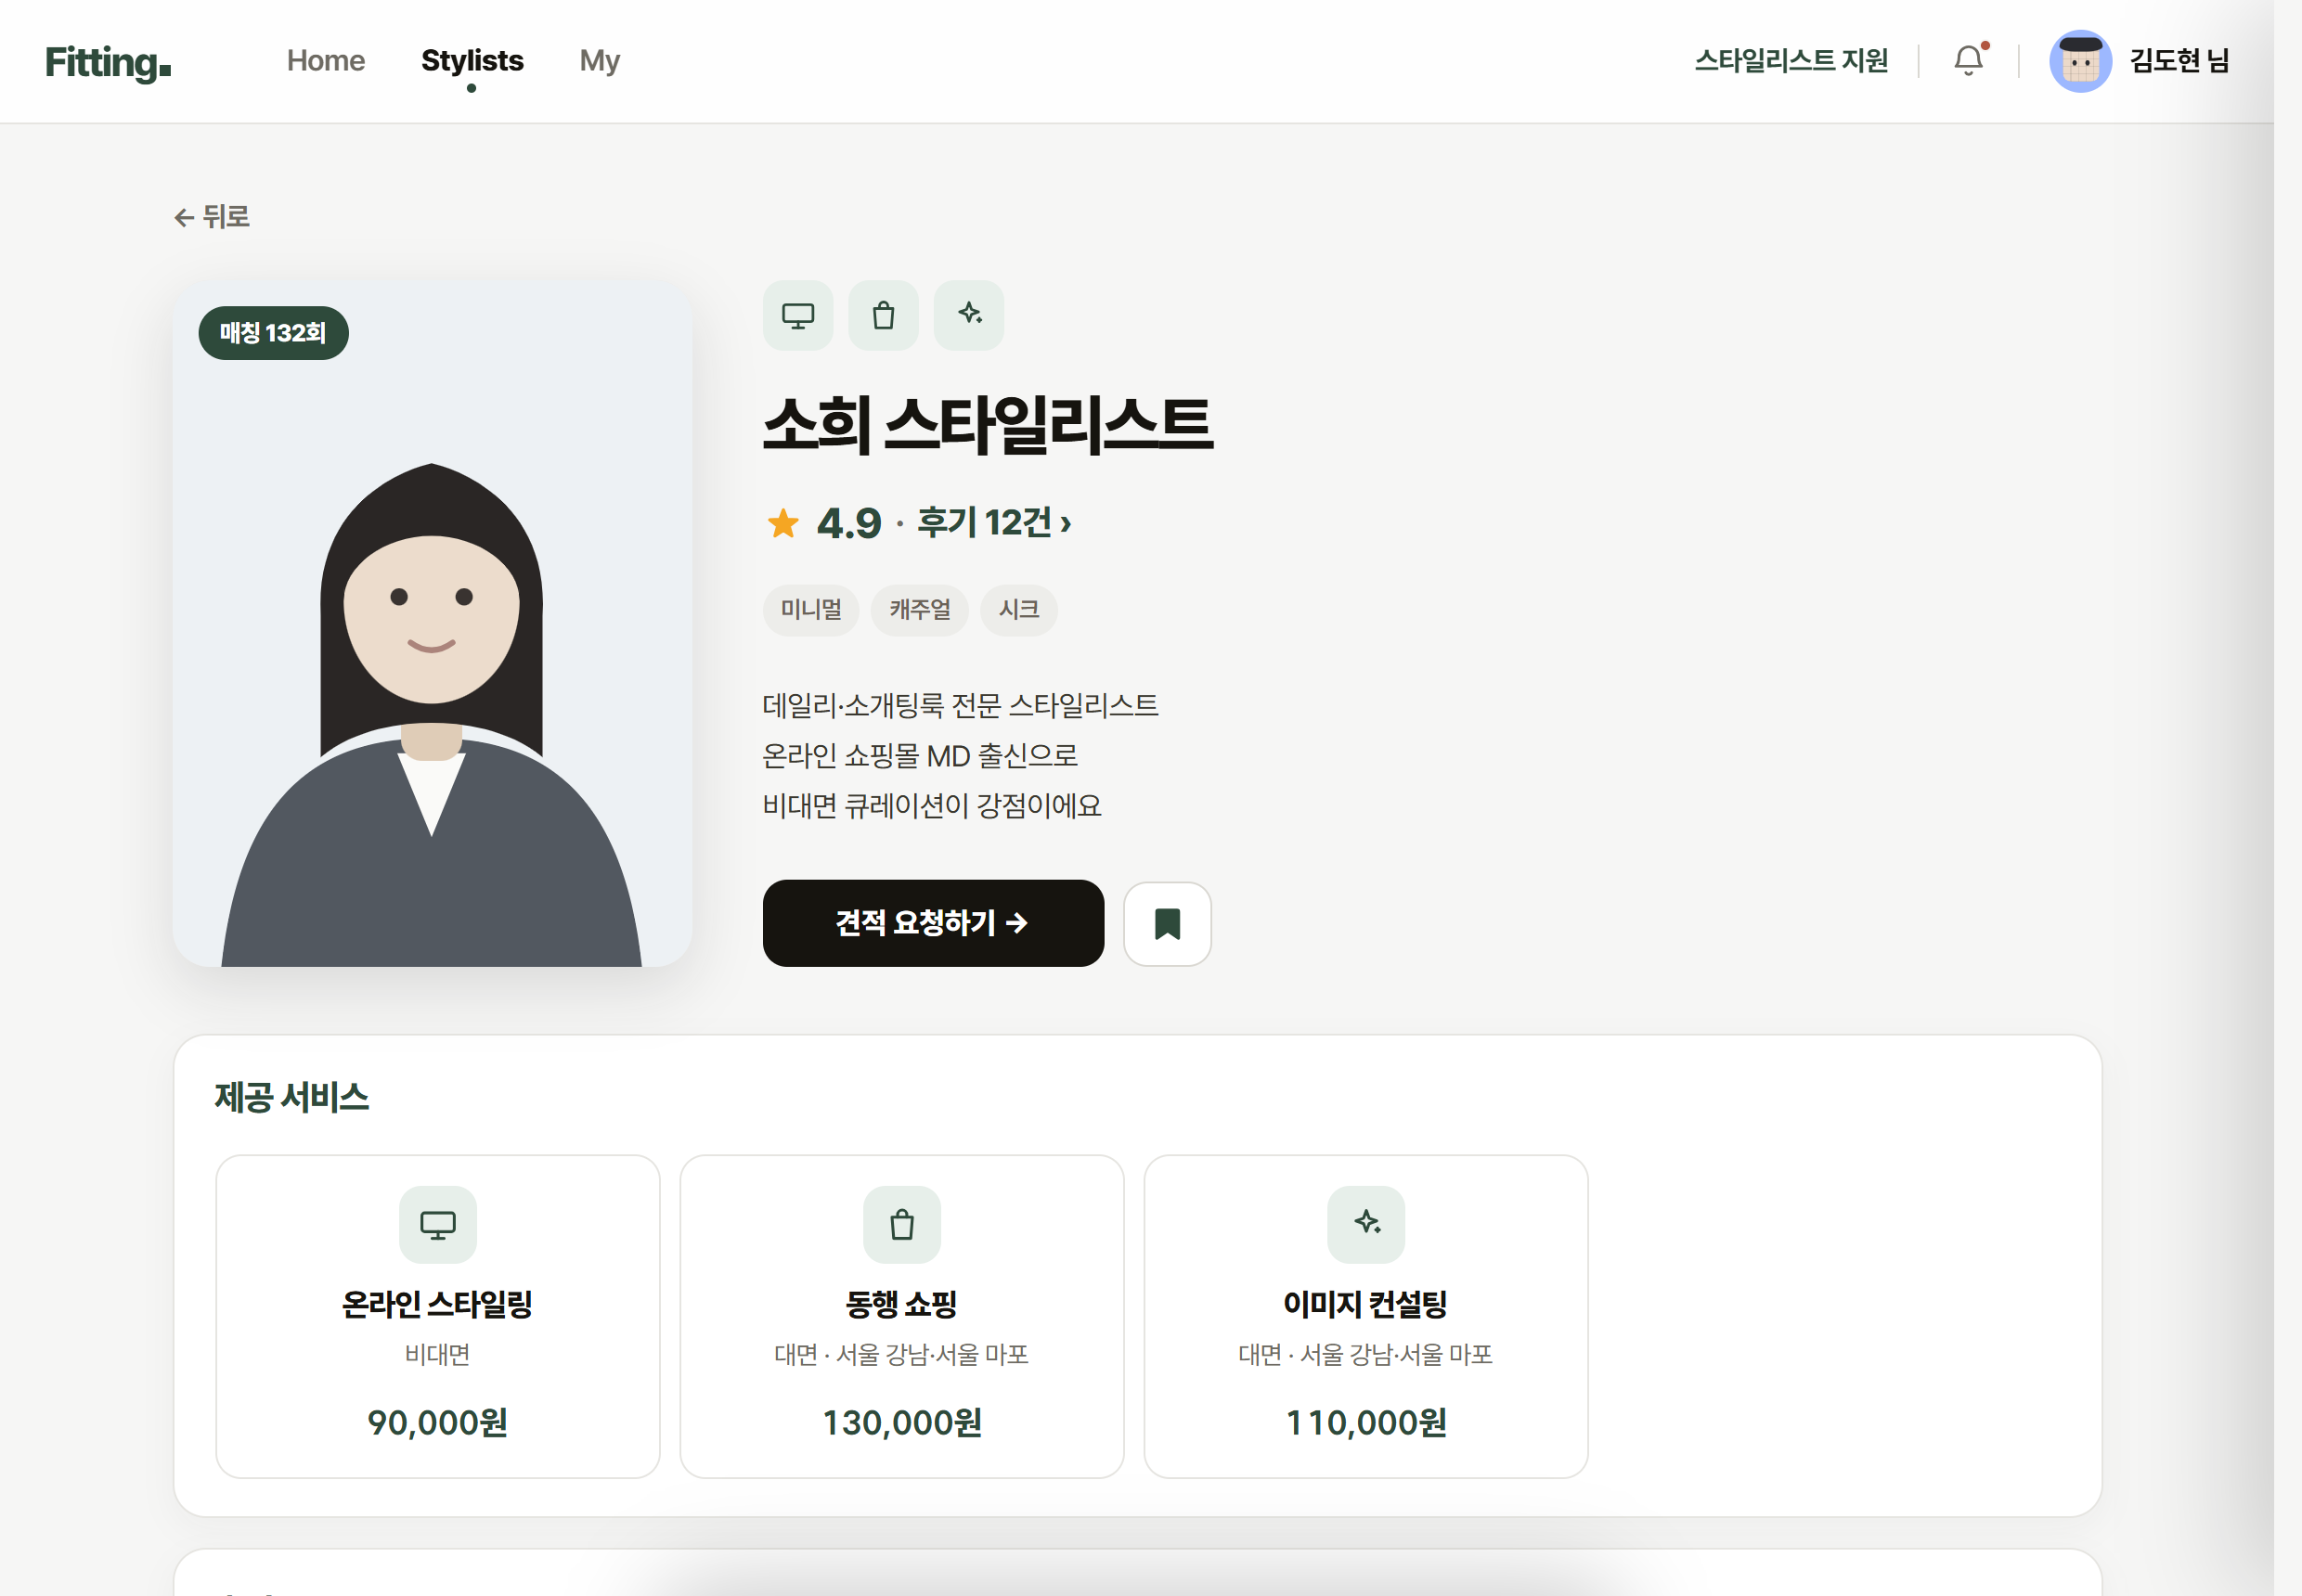
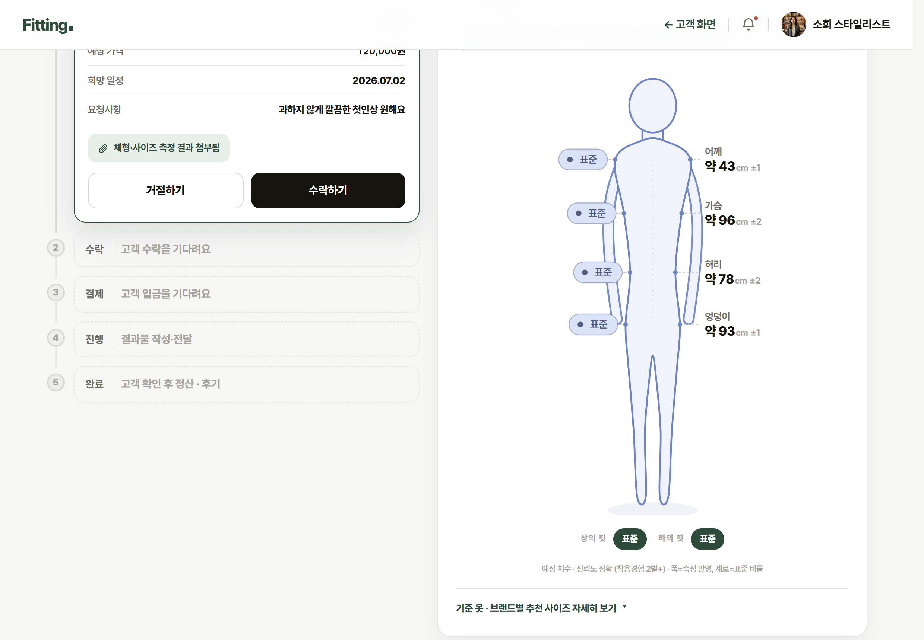
MVP ② · STYLIST MATCHING
정답이 없는 스타일은, 사람에게 연결한다
전체 플로우를 구현해두고, 프로덕션에서는 의도적으로 닫았습니다 — 공급자보다 수요를 먼저 재기 위해.
1
스타일리스트 찾기
2
프로필 · 견적 요청
3
견적서에 체형 자동 첨부
두 MVP를 잇는 고리
구현 완료 · 프로덕션은 의도적으로 닫음
진단 결과(8체형 · 부위별 예상 치수 · 상하의 핏 취향)가
견적서에 그대로 실린다 — 체형을 모르는 채 시작하지 않는다.
요청 → 견적 → 에스크로 결제 → 결과물 → 정산까지 동작한다.
배포본은 페이크도어로 전환 신호만 측정 — 목표 25% 이상.
만들 수 없어서가 아니라, 순서를 지키기 위해
스타일리스트가 0명인 상태에서 매칭을 열면 콜드 스타트로 죽는다. 수요를 먼저 검증하고, 그 신호를 근거로 1기 전문가를 모집한다.

